Slide 1
Meu projeto de vida
Meu nome aqui

Slide 2
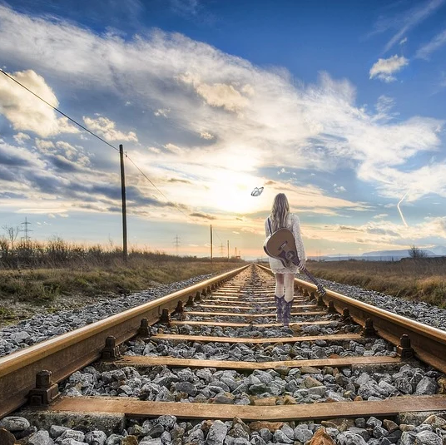
O QUE EU QUERO?

Slide 3
O QUE EU AMO?

Slide 4
O QUE É IMPORTANTE?

Slide 5
QUAIS SÃO MEUS SONHOS?

Slide 6
O QUE EU JÁ CONQUISTEI?

Slide 7
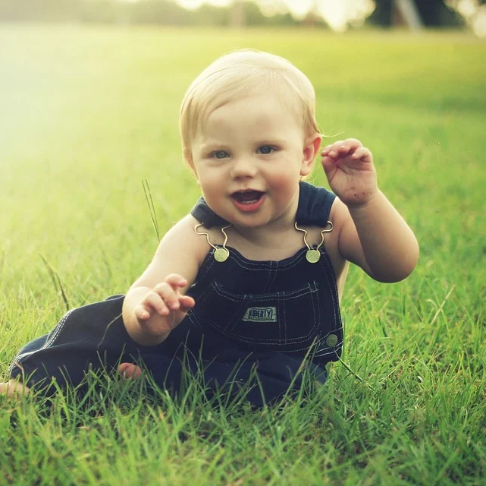
O QUE ME DEIXA FELIZ?

Slide 8
A Lebre e a Tartaruga 🐢🐇
A Lebre tira sarro da Tartaruga por sua velocidade lenta: “Você chega a algum lugar com essa lentidão?”
A Tartaruga responde: “Na verdade, chego sim. Inclusive, sou mais rápida do que você pensa! Vamos apostar corrida, você vai ver”.
Completamente entretida, a Lebre concorda. Elas definem a linha de partida e de chegada, e a corrida começa!
A Lebre corre rapidamente até sumir de vista, e a Tartaruga começa a tomar seus primeiros passos. Para humilhar ainda mais a Tartaruga, a Lebre decide dar uma descansada bem próxima da linha de chegada.
Ao fazer isso, a Lebre acaba caindo no sono e é acordada por sua adversária, a Tartaruga, que lentamente atravessa a linha de chegada — vencendo a Lebre.
LIÇÃO DE MORAL: Equilíbrio entre a vida pessoal e profissional

Slide 9
O Mosquito e o Touro 🧚‍🐮
Um Mosquito está sobrevoando uma campina quando vê um Touro descansando em silêncio na grama. Ao observar que o Touro parece estar em um momento de paz, o Mosquito decide repousar no chifre do Touro.
Depois de descansar por um tempo, o Mosquito decide que está pronto para voar novamente.
Antes de partir, o Mosquito de repente pede desculpas ao Touro: “Desculpe-me por perturbar você hoje. Você deve estar satisfeito por eu estar de saída, né?”, diz o Mosquito.
“Nada”, responde o Touro. “Nem percebi que você estava aí.”
LIÇÃO DE MORAL: Ignorar os mosquitos

Slide 10
As Formigas e o Gafanhoto 🐜🦗
A cigarra passou o verão cantando, enquanto a formiga juntava seus grãos. Quando chegou o inverno, a cigarra veio à casa da formiga para pedir que lhe desse o que comer.
A formiga então perguntou a ela: — E o que é que você fez durante todo o verão? — Durante o verão eu cantei — disse a cigarra. E a formiga respondeu:— Muito bem, pois agora dance!

Slide 11
O pescador e o banqueiro
Um banqueiro tirava férias quando um pequeno barco atracou. No barco, tinha vários peixes grandes e frescos. O banqueiro perguntou quanto tempo o pescador levou para capturar tudo aquilo. O pescador respondeu: “Foi bem rápido. “
Por que não ficou mais tempo e pegou mais peixe? O pescador respondeu ter o suficiente para atender suas necessidades.
“Mas o que você faz com o resto do seu tempo?” O pescador então respondeu: “Senhor, eu levo uma vida muito ocupada. Durmo até tarde, pesco um pouco, brinco com meus filhos, almoço com minha esposa e todas as noites eu caminho pela vila onde tomo um vinho e toco violão com meus amigos: tenho uma vida cheia e ocupada.”
O homem de negócios zombou: “ Você poderia pescar por mais tempo e, comprar um barco maior. Ter uma frota inteira. Abrir sua própria fábrica de conservas. Se mudar para a cidade. De lá você administraria sua empresa”.
Curioso, o pescador perguntou: “Mas, senhor, quanto tempo leva tudo isso?”
“15-20 anos”. Afirma o bancário, com todo o peso da experiência. “Mas e depois?” perguntou o pescador, curioso.
O bancário riu e disse: “Essa é a melhor parte. Quando for a hora certa, você anunciará um IPO e venderá as ações da sua empresa ao público. Você ficaria muito rico, poderia ganhar vários milhões.”
“Milhões!? Senhor, e então?”
“Então você se aposenta. Você pode se mudar para uma pequena vila de pescadores, dormir até tarde, pescar um pouco, brincar com seus filhos, aproveitar o tempo com sua esposa, passear pela vila à noite, saborear vinho e tocar violão com seus amigos.”

Slide 12
A mulher e o pote de leite
Uma graciosa e jovem camponesa, que acabara de coletar o leite das vacas, voltava do campo com um balde cheio, quase a transbordar, equilibrando-o com grande perícia e elegância à sua cabeça.
E Enquanto caminhava, feliz da vida, dentro de sua cabeça, os pensamentos não paravam de chegar. E consigo mesma, alheia a tudo, planejava as atividades e os eventos que imaginava como certos para os dias vindouros.
“Este bom e rico leite,” ela pensava, “me dará um formidável creme para manteiga. A manteiga eu levarei ao mercado, e com o dinheiro comprarei uma porção de ovos para chocar. E Como serão graciosos todos os pintinhos ao nascerem. Até já posso vê-los correndo e ciscando pelo terreiro. Quando o dia primeiro de maio chegar, eu venderei a todos e com o dinheiro comprarei um adorável e belo vestido novo. Com ele, quando for ao mercado, decerto serei o centro das atenções. Todos os rapazes olharão para mim. Eles então virão e tentarão flertar comigo, mas eu imediatamente mandarei todos cuidarem de suas vidas…”
Enquanto ela pensava em como seria sua nova vida a partir daqueles desejados acontecimentos, desdenhosamente jogou para trás a cabeça, e sem querer deixou cair no chão o balde com o leite. E todo leite foi derramado e absorvido pela terra, e com ele, se desfez a manteiga, e os ovos, e os pintinhos, e o vestido novo, assim como todo orgulho cuja ilusão já transformara em realidade.
Lição: Quem não Está Atento ao Presente, Tropeça no Futuro…

Slide 13
O leão e o rato
Certo dia, estava um Leão a dormir a sesta quando um ratinho começou a correr por cima dele. O Leão acordou, pôs-lhe a pata em cima, abriu a bocarra e preparou-se para o engolir. - Perdoa-me! - gritou o ratinho - Perdoa-me desta vez e eu nunca o esquecerei. Quem sabe se um dia não precisarás de mim? O Leão achou tanta graça desta ideia que levantou a pata e o deixou partir. Dias depois o Leão caiu numa armadilha. Como os caçadores o queriam oferecer vivo ao Rei, amarraram-no a uma árvore e partiram à procura de um meio para o transportarem. Nisto, apareceu o ratinho. Vendo a triste situação em que o Leão se encontrava, roeu as cordas que o prendiam. E foi assim que um ratinho pequenino salvou o Rei dos Animais.

Slide 14
A assembléia dos ratos
Um gato de nome Faro-Fino deu de fazer tal destroço na rataria de uma casa velha que os sobreviventes, sem ânimo de sair das tocas, estavam a ponto de morrer de fome.
Tornando-se muito sério o caso, resolveram reunir-se em assembleia para o estudo da questão. Aguardaram para isso certa noite em que Faro-Fino andava aos mios pelo telhado, fazendo sonetos à Lua.
- Acho - disse um eles - que o meio de nos defendermos de Faro-Fino é lhe atarmos um guizo ao pescoço. Assim que ele se aproxime, o guizo o denuncia e pomo-nos ao fresco a tempo.
Palmas e bravos saudaram a luminosa ideia. O projeto foi aprovado com delírio. Só votou contra um rato casmurro, que pediu a palavra e disse:
- Está tudo muito direito. Mas quem vai amarrar o guizo no pescoço de Faro-Fino?
Silêncio geral. Um desculpou-se por não saber dar nó. Outro, porque não era tolo. Todos, porque não tinham coragem. E a assembleia dissolveu-se no meio de geral consternação.

Slide 15
rEFERÊNCIAS
3 Fábulas para manter o equilíbrio na vida pessoal e trabalho (trello.com)
Projeto de Vida - Material - Fundação Lemann (rotafinanceira.com)
A mulher e o pote de leite – Jornal Criart Vida
As 15 melhores fábulas com moral - Pensador
As 15 fábulas mais conhecidas de Esopo (com moral) - Pensador
50 fábulas muito curtas para crianças (com moral) - Maestrovirtuale.com
Mais de 1 milhão de imagens grátis para você - Pixabay

